Slide 1
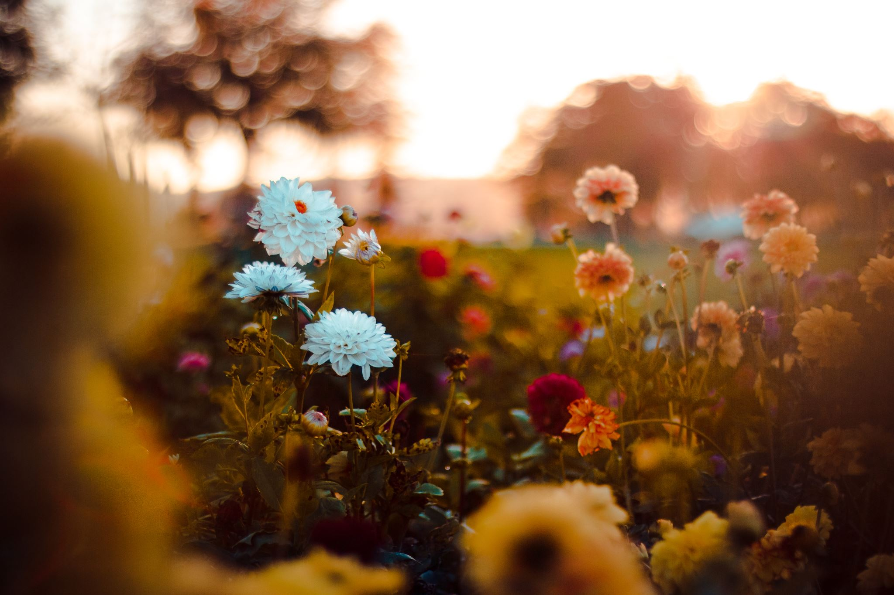
Centrum kompetencji niematerialnego dziedzictwa kulturowego
Opracowanie programów edukacyjnych dla placówek kulturalnych oraz metod promocji niematerialnego dziedzictwa kulturowego wśród młodych ludzi
Dr Jędrzej Kałużny
17.11.2023 r.

Slide 2
Centrum Spycimierskie Boże Ciało
dr Jędrzej Kałużny

Slide 3
Nasze działania
Rozwój koncepcji Centrum
Społeczne Archiwum Spycimierskie
Badania historyczne i archeologiczne
Budowa sieci kontaktów i komunikacji

Slide 4
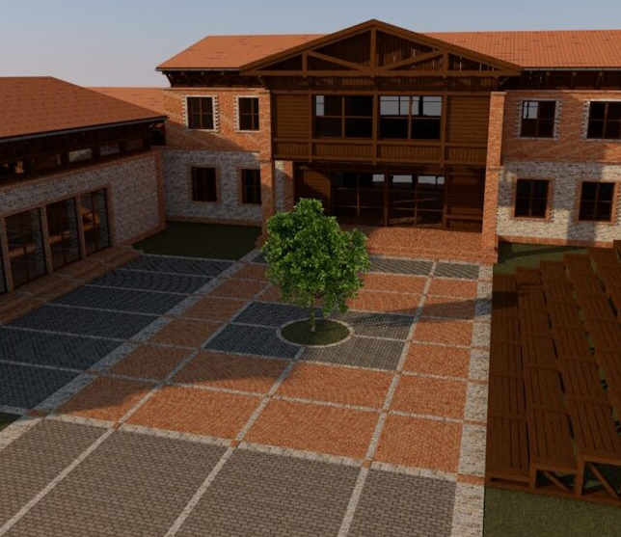
Projekt Centrum

Slide 5
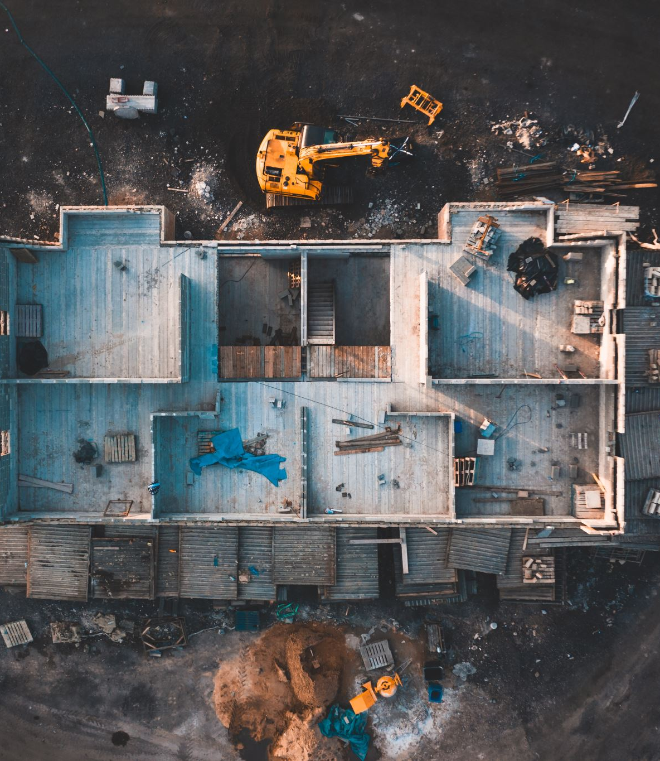
Nowo wybudowany budynek jest koncepcją dr. hab. Bartosza Hungera, wykładowcy ASP z Łodzi. Bryłą nawiązuje do sąsiedniej zabudowy i kościoła, uwzględniając funkcje wystawiennicze, edukacyjne oraz videokonferencyjne.

Slide 6
Wewnątrz piętrowego budynku zaprojektowano przestrzenie ekspozycyjno-muzealne z 3 wystawami stałymi o charakterze multimedialnym, ze strefami edukacyjnymi, salami warsztatowymi i konferencyjnymi. Tworzą one kompleks wystawienniczy dający narzędzia do przeprowadzania ciekawych działań interdyscyplinarnych.

Slide 7
Na dwóch poziomach budynku zaplanowano następujące pomieszczenia wystawiennicze wraz z aranżacją nawiązującą do prezentowanej w nich tematyki:

Slide 8
Parter: a) Hol- wystawa o korzeniach infiorat w Watykanie oraz miejsce na wystawy czasowe b) Sala procesyjna – główna wystawa stała: Tradycja kwietnych dywanów w Spycimierzu, z rekonstrukcją jej przebiegu oraz wybrane tradycje infiorat na świecie. c) Sala wystawy o tradycjach dziedzictwa niematerialnego w Polsce d) Sala konferencyjna z wystawą archeologiczną

Slide 9
Piętro: a) Sala warsztatowa – do przeprowadzania zajęć i lekcji edukacyjnych b) Sala edukacyjna videotransmisyjna

Slide 10
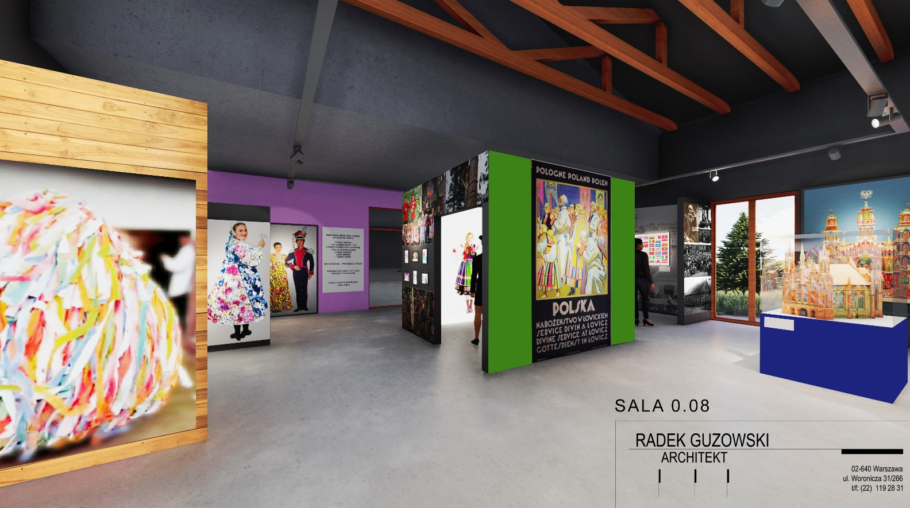

Slide 11
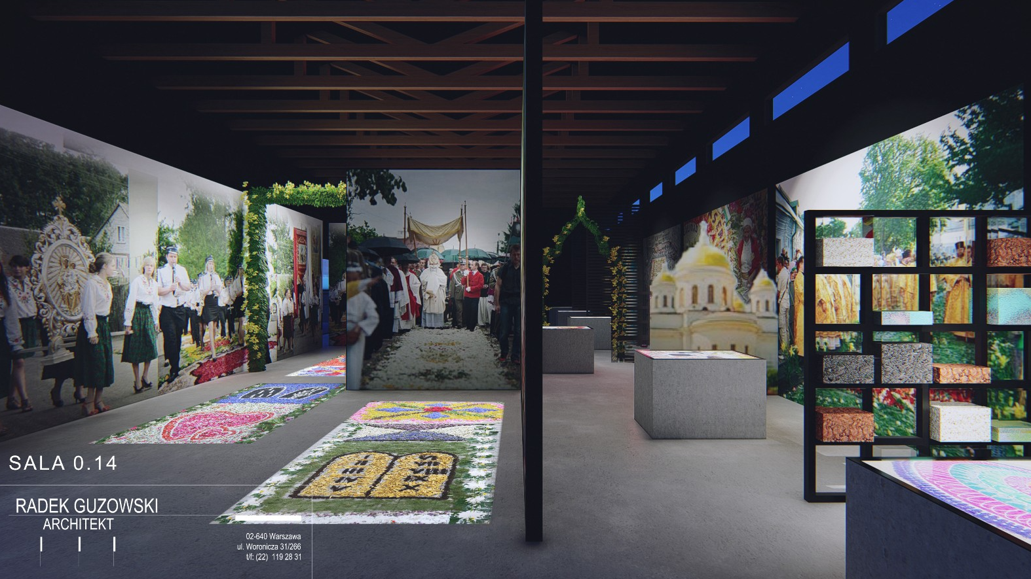

Slide 12
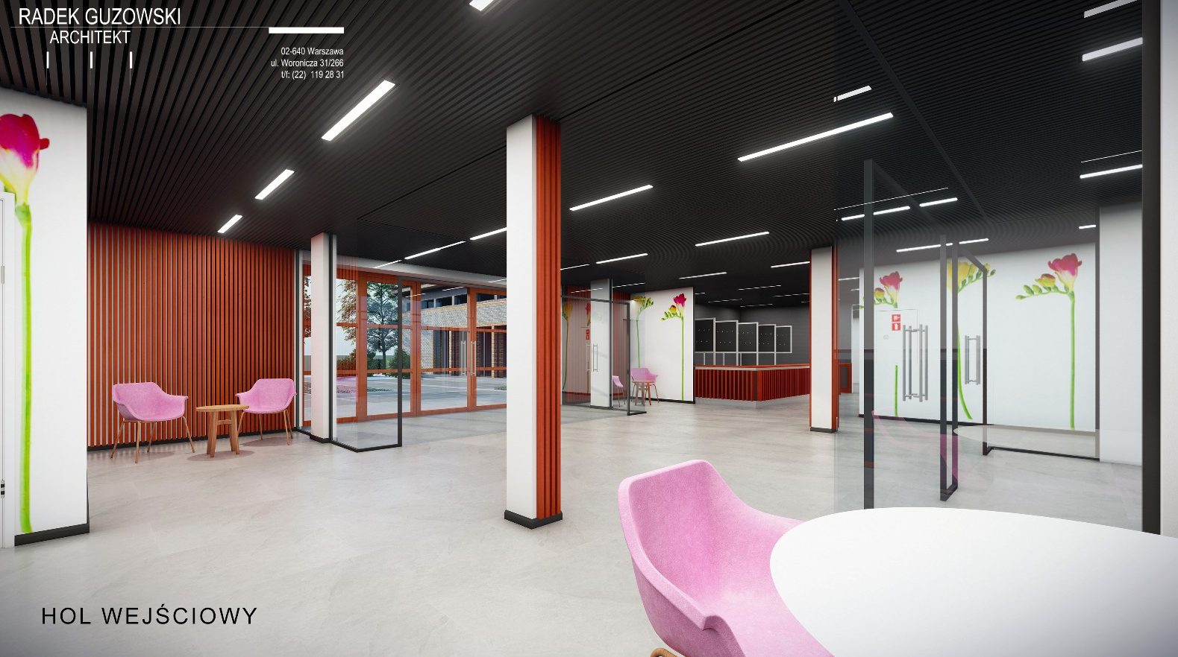

Slide 13
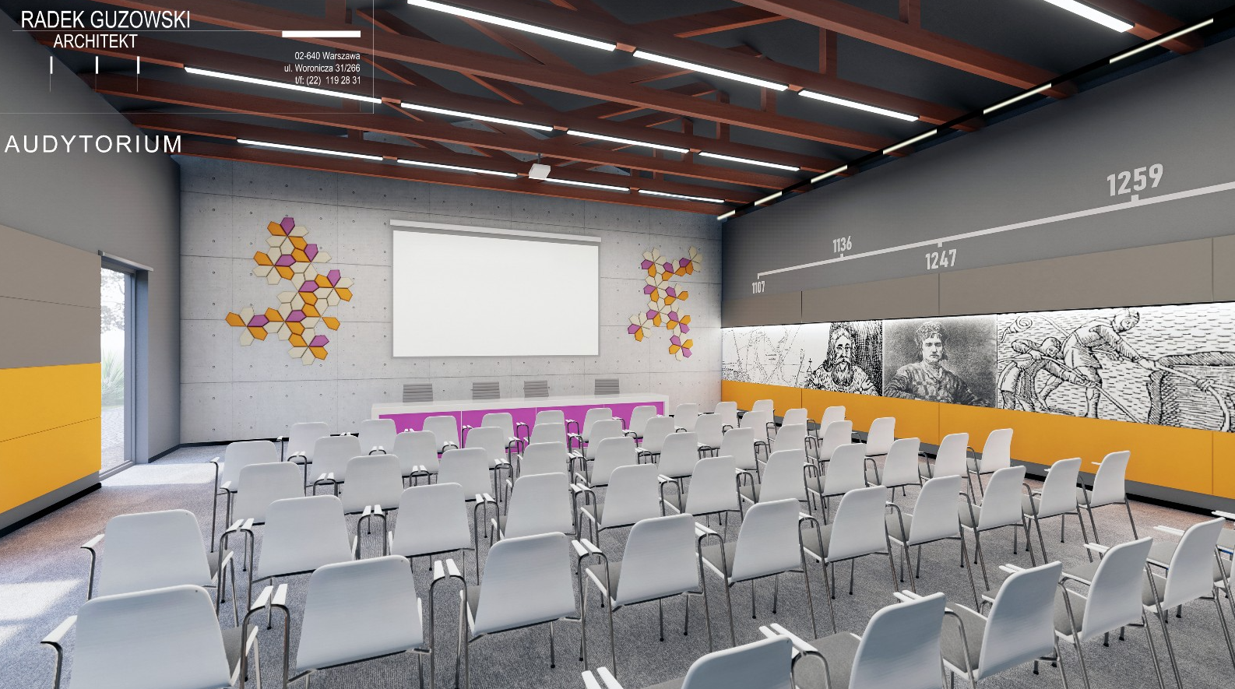

Slide 14
Edukacja sensomotoryczna oraz niepełnosprawności w ofercie sal wystawowych oraz zajęć warsztatowych (na I piętrze) w Spycimierzu. 1. Edukacja sensomotoryczna w przestrzeni wystawy stałych i sal edu. 2. Udogodnienia i pomoce edukacyjne dla osób z dysfunkcją wzroku, słuchu oraz ruchu.

Slide 15
Pamiątkarnia Przygotowanie oferty sprzedażowej pamiątkarni Centrum, w oparciu o tradycyjne produkty regionalne oraz zweryfikowane produkty turystyczne związane z regionem, a także innymi tradycjami prezentowanymi na wystawach. Stworzenie zaplecza gastronomicznego, ze specjalnie wybranymi potrawami.

Slide 16
Centrum wzrasta

Slide 17
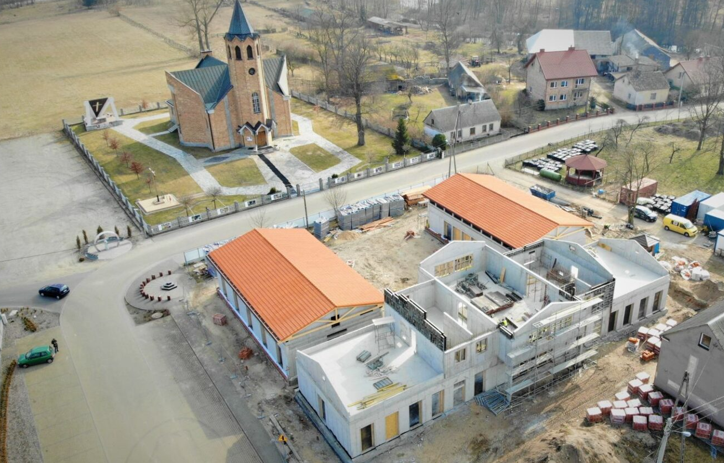

Slide 18
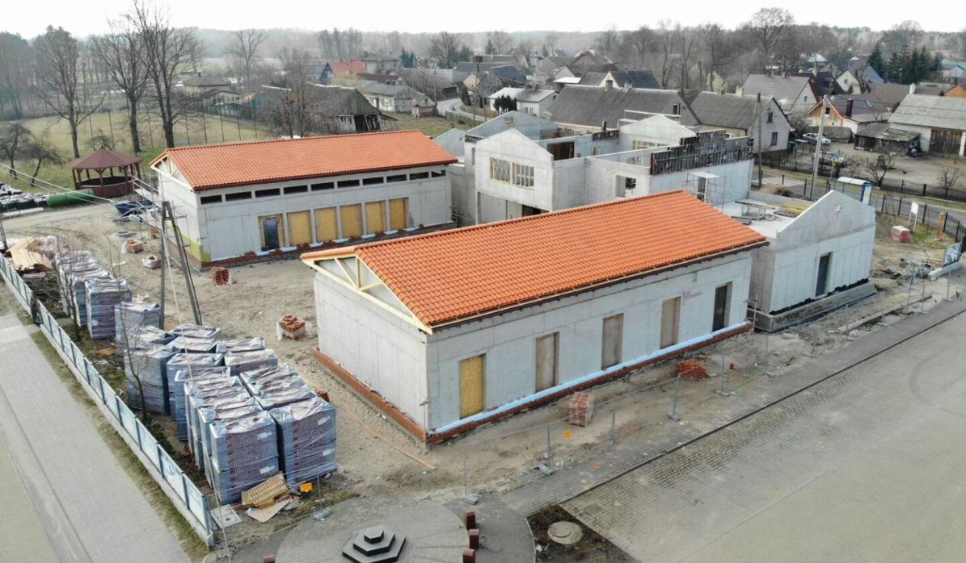

Slide 19
Oferta edukacyjna

Slide 20
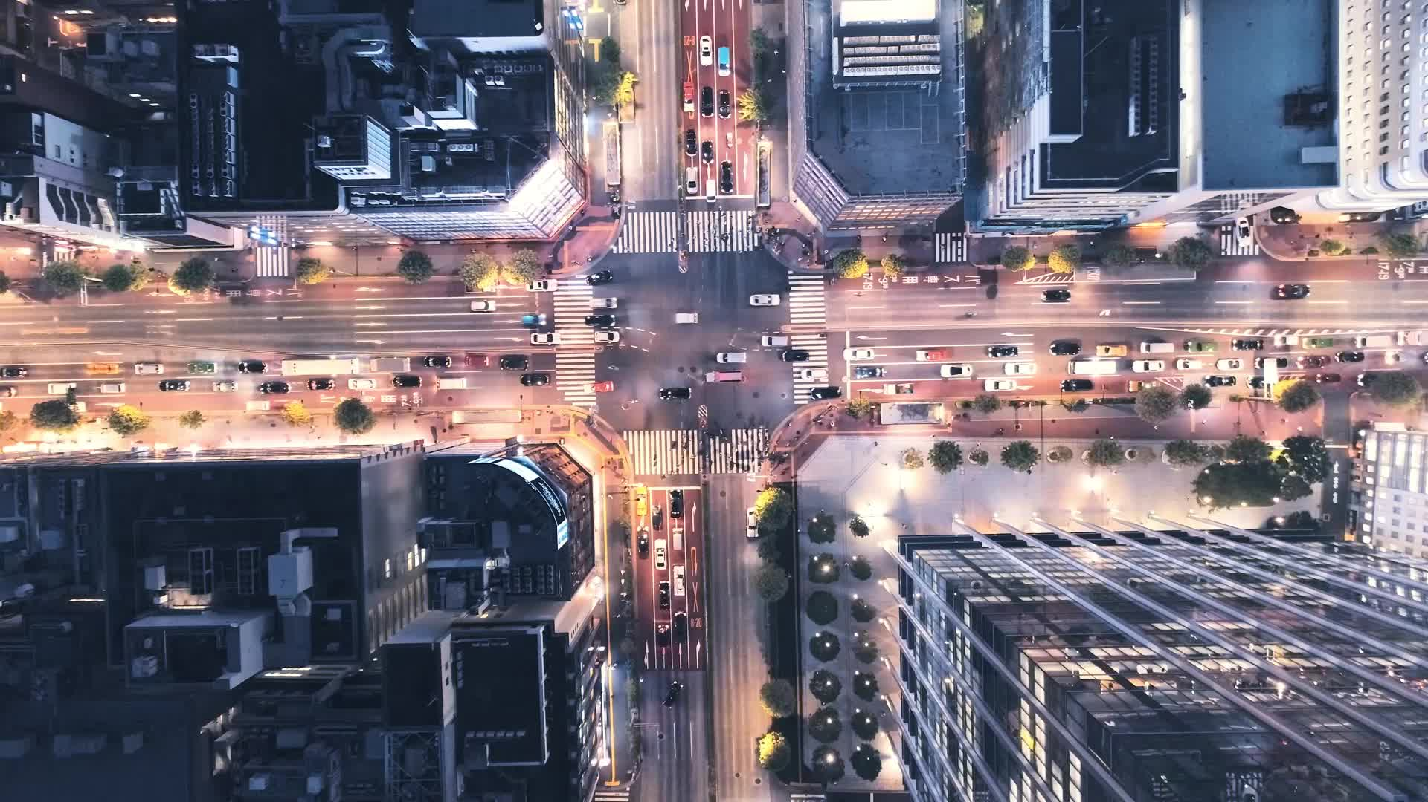
Założenia i ukierunkowania programowe Centrum Spycimierskiego Boże Ciało
Urozmaicona oferta skierowana do rozmaitych grup odbiorców
Organizacja wydarzeń towarzyszących i wystaw czasowych
Stworzenie miejsca integracji lokalnej społeczności
Wcześniejsza promocja oferty Centrum
Współpraca oraz konsultacje z depozytariuszami
Przygotowania i rozwój marki Centrum (logotypy, linia graficzna, itp.)
Współpraca z Parafią
Coroczne programy obchodów Bożego Ciała

Slide 21
Wyjście poza ekspozycję stałą, tworzenie programów edukacyjnych. Ekspozycja ma stać się inspiracją do tworzenia programów edukacyjnych oraz wydarzeń o charakterze kulturalnym i animacyjnym. Programy edukacyjne skierowane do szkół i powinny stanowić materiał uzupełniający do działań dydaktycznych związanych z podstawą programową, w nowej formie dostosowanej do wymagań określonych poziomów kształcenia. Drugie zagadnienie stanowią warsztaty edukacyjne i twórcze, które powinny stanowić kolejny sposób rozszerzenia ekspozycji.

Slide 22
Historia i Archeologia

Slide 26
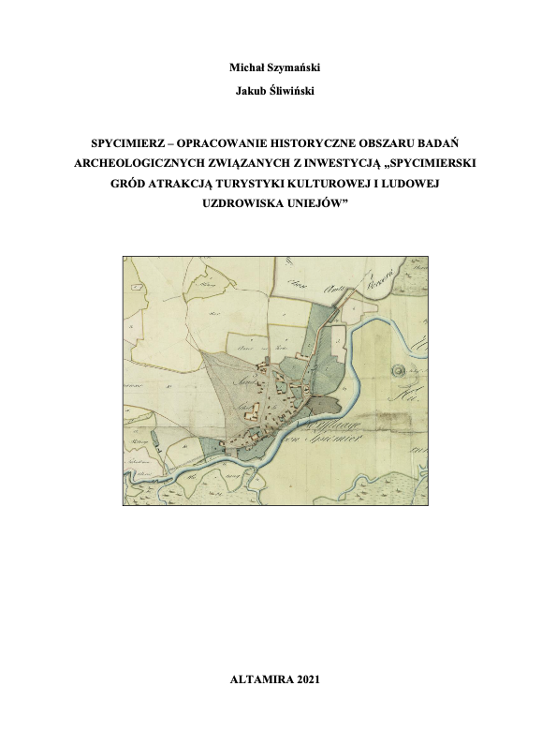
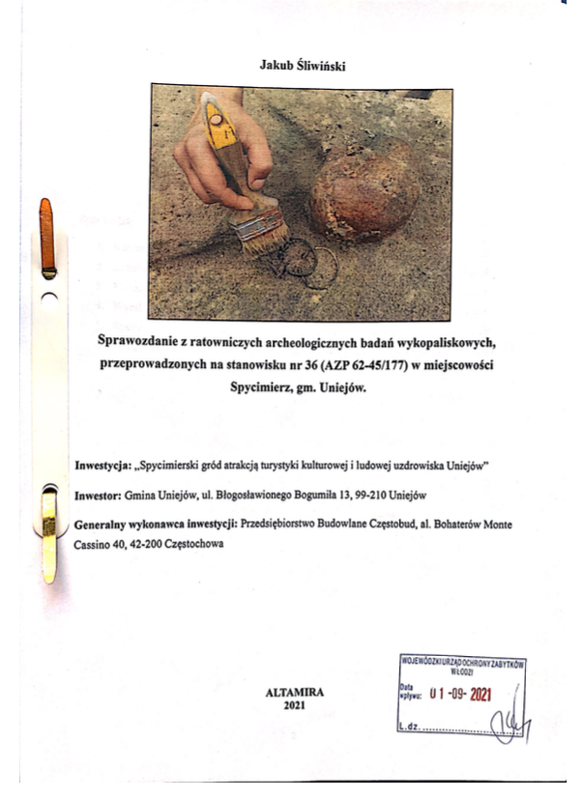

Slide 28
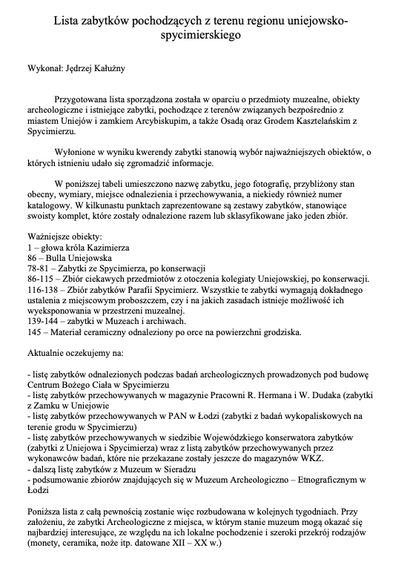

Slide 29
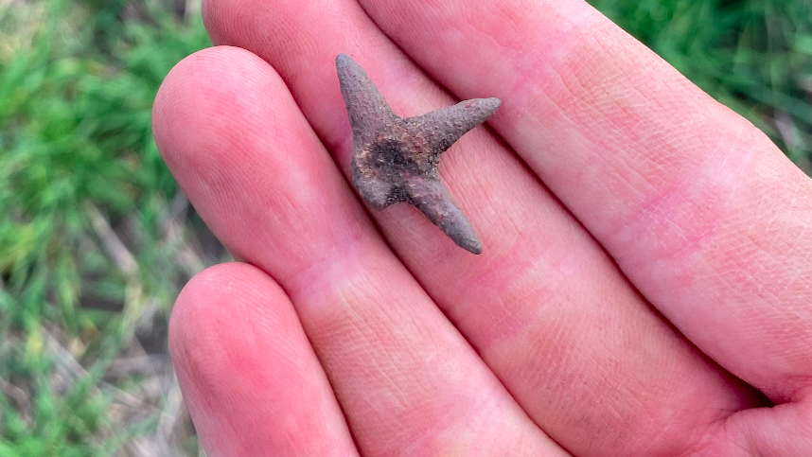
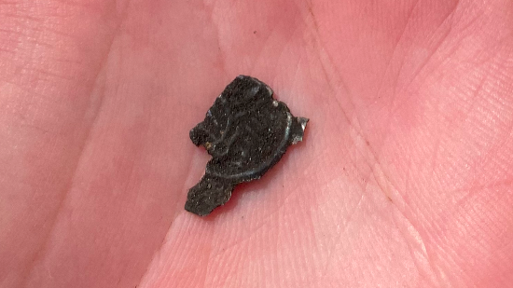
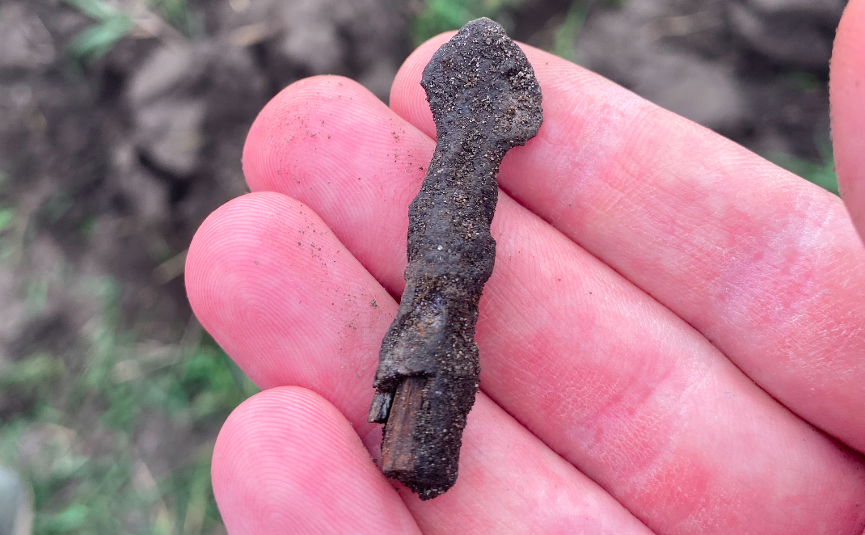

Slide 32
Ścieżka edukacyjna

Slide 33
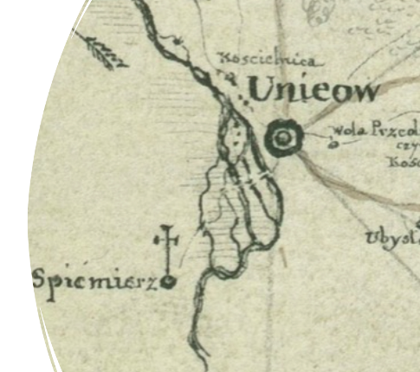
Przygotowanie zróżnicowanych ścieżek: - turystycznej - historycznej - trasą Bożego Ciała - ekologicznej - przyrodniczej

Slide 34
Projekt spójnych tablic informacyjnych o tematyce historyczno-kulturowej - w roku 2022 na terenie Spycimierza powstanie kilkanaście tablic, które staną się zrębem pierwszej, lokalnej ścieżki turystycznej. - przy wjeździe do Spycimierza powstaną specjalne witacze zapraszające do miesjscowości.

Slide 35
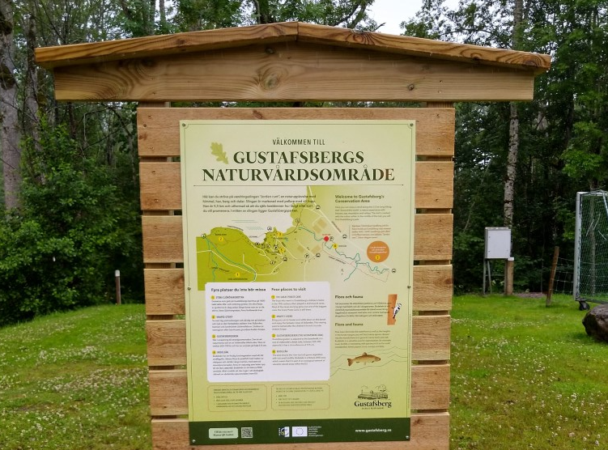

Slide 36
Tablice główne 1. Plac Kościelny – opis dziejów Spycimierza i tradycji układania kwietnych dywanów. Plan i mapa ścieżki 2. Tablica kwiatowa – opis charakterystycznych roślin regionu spycimierskiego w tym kwiatów używanych podczas ubierania drogi

Slide 37
12 Tablic historycznych zawierających opis, zdjęcia i skrócony tekst w języku angielskim

Slide 38
1. Kościół – najstarsze kościoły zgodnie z kroniką Galla Anonima 2. Zegar słoneczny 3. Gród kasztelański i kasztelanowie Spycimierscy 4. Kamień opoka 5-8. Ołtarze świętych – Julianny, Antoniego, Barbary i Krzyża 9. Cmentarze prehistoryczne i nowe 10. Bunkier z II Wojny Światowej 11. produkty naturalne i żywność 12. Siekiernik, struga i Warta oraz dawne trakty.

Slide 39
W kolejnym roku planowane jest również powstanie wygodnej ścieżki rowerowej, łączącej Uniejów i Spycimierz.

Slide 40
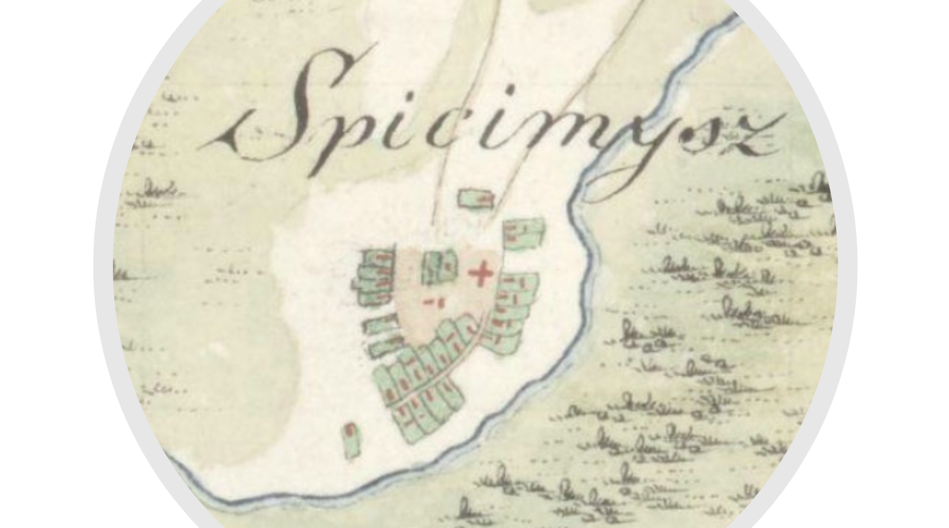

Slide 41
